Slide 1
Filière lait local du Sénégal – Place des mini-laiteries -
Plate-forme des ONG européennes au Sénégal - Deb'Ataya du 18 juillet 2016, Dakar
Marie Christine Goudiaby

Slide 2
La filière laitière au Sénégal
Production laitière issue à 65% des systèmes pastoraux avec
Près de 3 500 000 têtes de bovins
Production de lait estimée à 220 000 milliers de litres en 2013. Seuls 7% de la production laitière serait collectée ➔ autoconsommation.
Besoin d’environ 431 millions de litres de lait par an. Croissance permanente de la demande en lait
Importation de produits laitiers en 2013 de 25 678 tonnes (43,4 milliards de FCFA - plus de 80% de poudre de lait)
Plusieurs industries laitières sénégalaises utilisent la poudre de lait pour fabriquer divers produits (poudre de lait reconditionnée, lait liquide, yaourt, lait caillé, ..)
Valorisée par :
Les fermes semi-intensives (Niacoulrab, Wayembam)
Les industries de transformation laitière (LDB, Kirène)
Les mini-laiteries
Il y a un intérêt certain à soutenir ces industries locales. Le Gret appui les mini-laiteries depuis plus de 15 ans

Slide 3
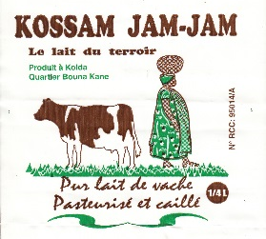
Interventions du Gret
ONG française qui lutte contre la pauvreté et les inégalités.
Intervient dans 30 pays sur divers thématique (eau, agriculture, élevage, gestion déchets, microfinance, transformation agroalimentaire, nutrition)
Des projets d’appui au développement de la filière lait (Asstel, Prolait, Infoconseil, Profils, Milky way to development, Galo)
Appui
Formations
Etude de filière, recherches
Guide de bonnes pratiques d’hygiène
Fiches pratiques, fiches produits
Diffusion d’informations sur la filière et les projets
via le site www.agroalimentaire.sn

Slide 4
Appui aux mini-laiteries (1)
Caractéristiques générales
GIE collectifs, coopératives d’éleveurs et plus rarement des entreprises individuelles et des SARL
Entreprise de petite taille : généralement moins de 10 employés, production comprise entre 30 et 500 litres/jour
Se fournit auprès des exploitations familiales
Local de fabrication situé à proximité des zones de production laitière ou dans les villes secondaires
Transformation artisanale avec des procédés simples et des équipements modestes (essentiellement lait caillé, yaourt, beurre de vache, crème)
Qualité sensorielle des produits et aspect terroir appréciées par le consommateur (dans la limite des prix du marché); mais la qualité sanitaire le préoccupe
Une soixantaine de mini-laiteries au Sénégal :Carte
Certaines fonctionnent toute l’année sur le lait local
Certaines mixent avec du lait en poudre durant la saison sèche
D’autres arrêtent totalement de fonctionner en saison sèche

Slide 5
Appui aux mini-laiteries (2)
Le Gret soutient les mini-laiteries car ce sont des foyers de développement dynamiques :
Valorisation du lait local: rôle de connexion entre production rurale et marché de consommation urbains
Source de revenu pour les exploitations familiales
Création d’emplois et de compétences
Contribution au développement territorial de la filière : cadre de concertation pour trouver des solutions (production, hygiène, alimentation et santé bétail, qualité, commercialisation…)
Moteur de changements : stabulation, amélioration hygiène, consommation de produits locaux…

Slide 6
Appui aux mini-laiteries (3)
Identification des acquis et des besoins par un diagnostic
Des renforcements sur plusieurs aspects :
Appui technique et hygiène : formations de tous les acteurs ( producteurs, collecteurs, transformateurs, gérants), procédé de fabrication, gestion de la qualité (bonnes pratiques)
Appui commercial : mini étude de marché, promotion, enquêtes satisfaction clients, suivi des ventes
Appui gestion : formation des gestionnaires, qualité
Appui réglementaire : aide obtention numéro FRA, inscription registre commerce, étiquetage
Appui financier : fourniture matériel,
aménagement locaux, emballages

Slide 7
Contraintes des mini-laiteries (1)
Forte saisonnalité de l’offre et des prix sur le marché
Saison des pluies : forte production de lait, parfois incapacité à tout transformer, forte concurrence (informelle), marché inondé et donc prix des produits laitiers bas
Saison sèche : chute de la production, difficultés à rentabiliser les investissements, ruptures de stock, perte de fidélité des clients
Disponibilité du lait et prix d’achat
Production variable : conditions météorologiques (pluviométrie), mauvaise alimentation des vaches, vaches peu productives
Prix du litre relativement élevé (entre 250 et 400 FCFA / litre)
Collecte
Lieu de production éloigné : coût, qualité
Réseau de collecte peu structuré
Éleveurs peu fidélisés

Slide 8
Contraintes des mini-laiteries (2)
Procédés et pratiques
Procédé de transformation peu maitrisé
Personnel peu formé, souvent dépendent des ONG et projets
Manque d’hygiène, beaucoup de pertes
Accès aux emballages de qualité
Manque de trésorerie : commande minimum imposée par les fabricants
Gestion
Gestion financière peu maitrisée,
Commercialisation
Pas de vrai réseau de distribution
Peu d’attention et de réponses aux besoins des consommateurs
Difficultés à fidéliser les distributeurs (pertes, ruptures de stocks, hygiène)
Concurrence de la poudre de lait et du secteur informel
➔ Succès intimement lié au dynamisme des gérants

Slide 9
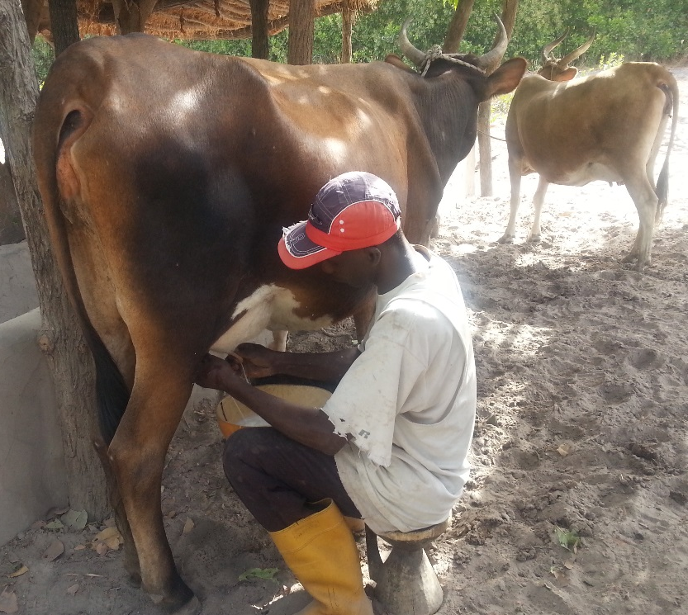
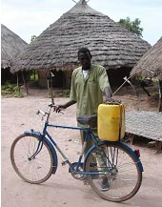
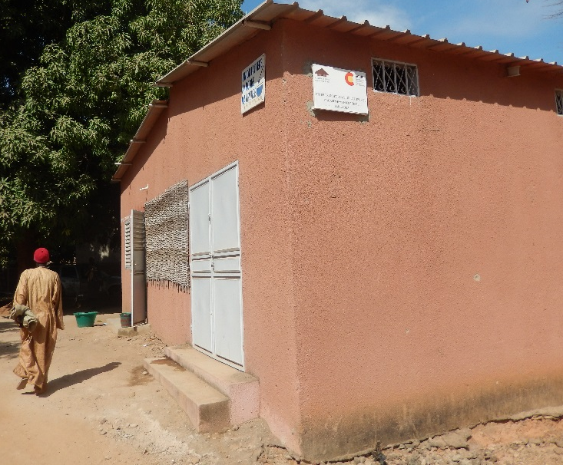
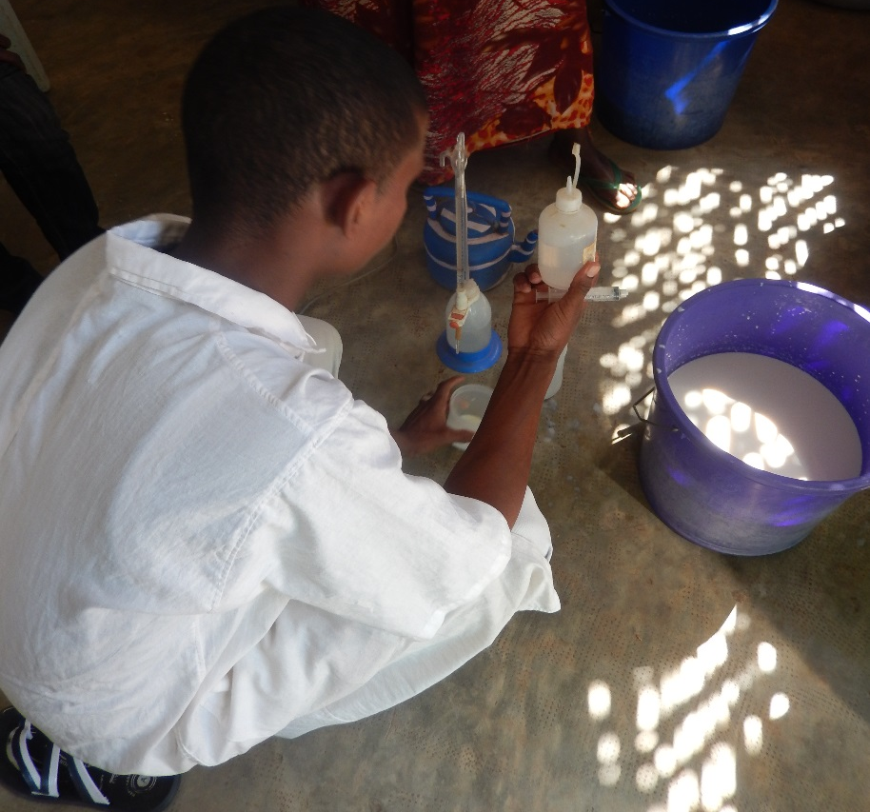
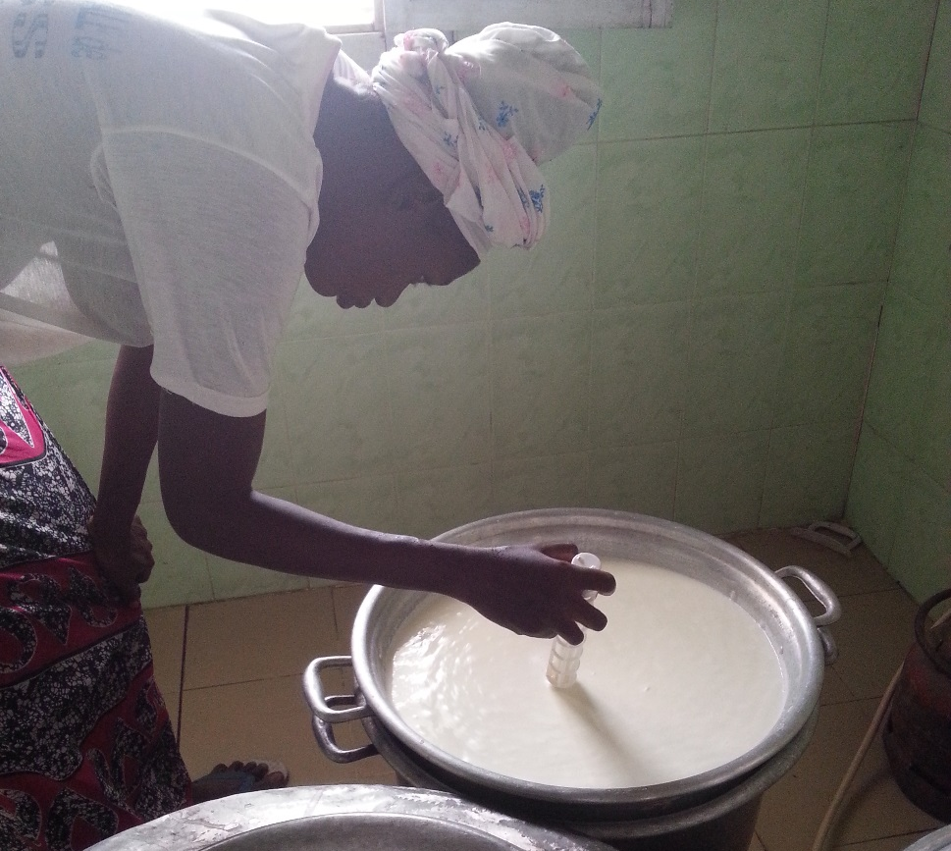

Slide 10
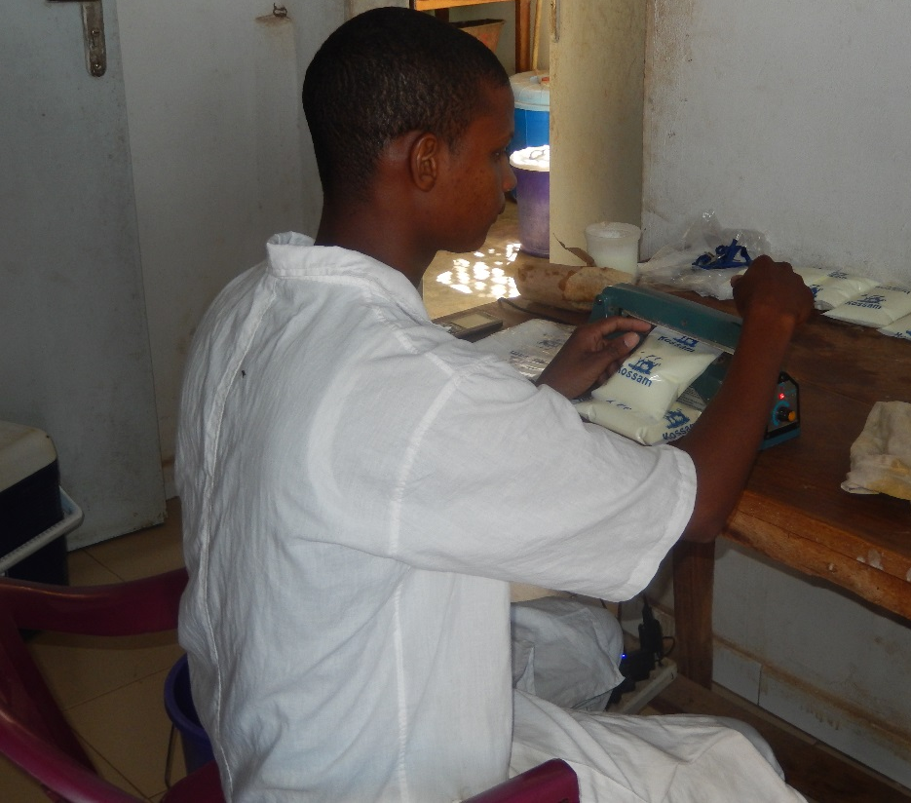
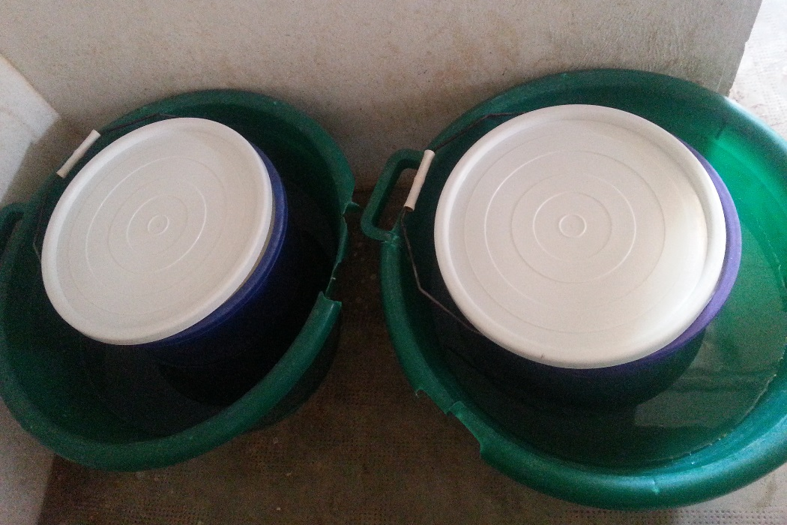
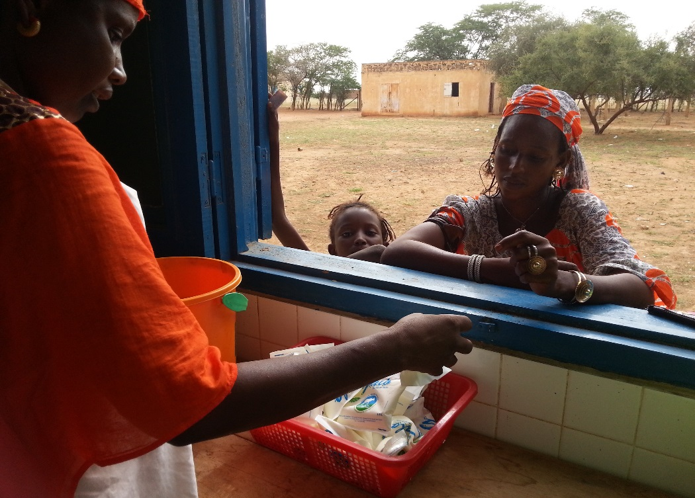
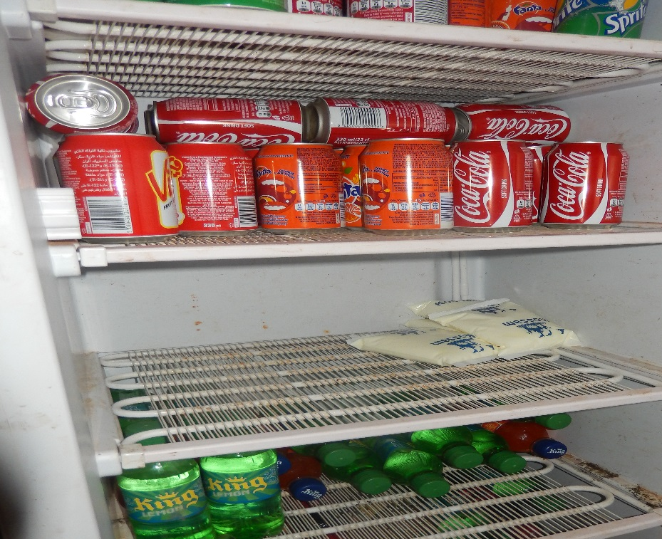

Slide 11
Références bibliographiques
* Broutin, C. Corniaux C., Duteurtre G., 2014, Les mini‐laiteries en Afrique de l’Ouest : Comment combiner des objectifs économiques et sociaux pour valoriser la production locale ?, Symposium « Le lait, vecteur de développement », 21 -23 mai 2014, Rennes
* Corniaux C., Duteurtre G., Broutin C. (coord.), 2014. Filières laitières et développement de l’élevage en Afrique de l’Ouest : l’essor des mini-laiteries, Karthala, Paris, 220 p.
* Corniaux C., Duteurtre G., Dieye P.N., Poccard-Chapuis R., 2005a : Les mini-laiteries comme modèle d’organisation des filières laitières en Afrique de l’Ouest : succès et limites.
* Duteurtre G., Corniaux C., 2013 : Etude relative à la formulation du programme d’actions détaillé de développement de la filière lait en zone UEMOA
* Situation économique et sociale du Sénégal 2013, ANDS
http://www.ansd.sn/ressources/publications/11-elevage-SESN2013.pdf
* AVSF sur les sentiers du lait local au Sénégal : un regard rétrospectif sur 18 années d’expériences en Haute Casamance, AVSF, 2015
* www.faostat3.fao.org
* Site internet du Ministère de l’élevage et des productions animales, données clés
http://www.elevage.gouv.sn/index.php/tutorials-mainmenu-48/donnees-et-chiffres-cles-du-secteur
Pour aller plus loin :
http://www.agroalimentaire.sn
www.gret.org

Slide 12
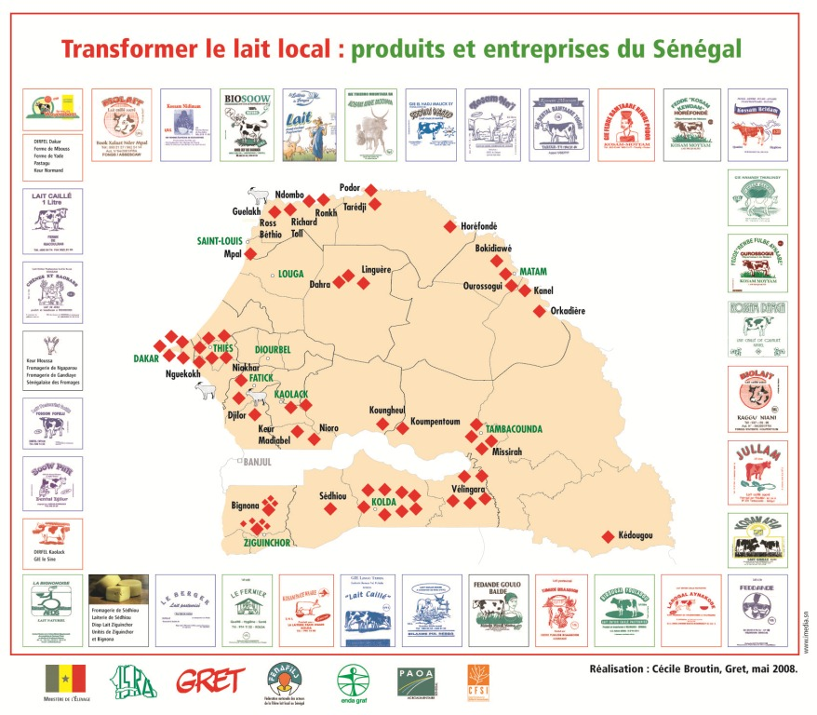
Carte retour : Les mini-laiteries

Slide 13
Merci de votre attention
Contacts : senegal@gret.org
goudiaby.senegal@gret.org

